Slide 1
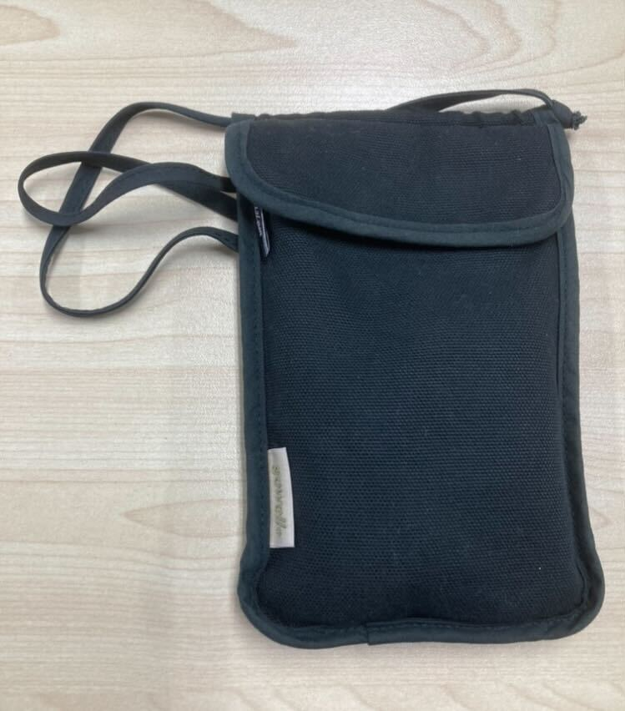
0131_LT
[番外編]ポシェットはいいぞ
綿引晴人

Slide 2
何か推しを話した方がいいという風潮 とはいえ、カネコアヤノは自己満すぎる...せや！
ポシェットのいいところ
ポシェットをはやらそう！！

Slide 3
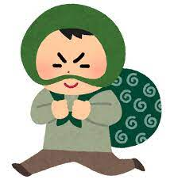

こいつなんでいっつもポシェットしてんの？
修学旅行でのパスポート盗難防止
大江戸線がうるさすぎた

Slide 4
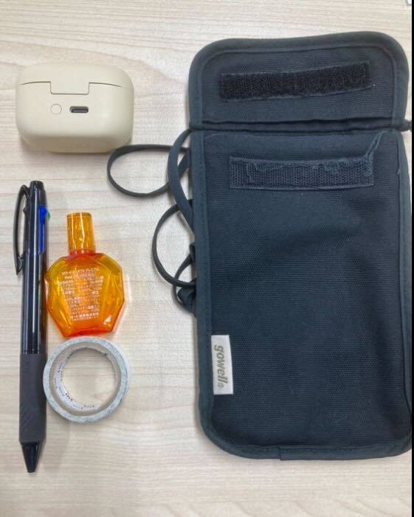
ポシェットはあなたを煩雑さから解放します
カバンからいちいち取り出さなくて済む
忘れものの防止による安心感
食事中に時計を外すことができる

Slide 5
ポシェットのデメリット
とくにない
TPOはわきまえた方がいい、スーツにポシェットはNG

Slide 6
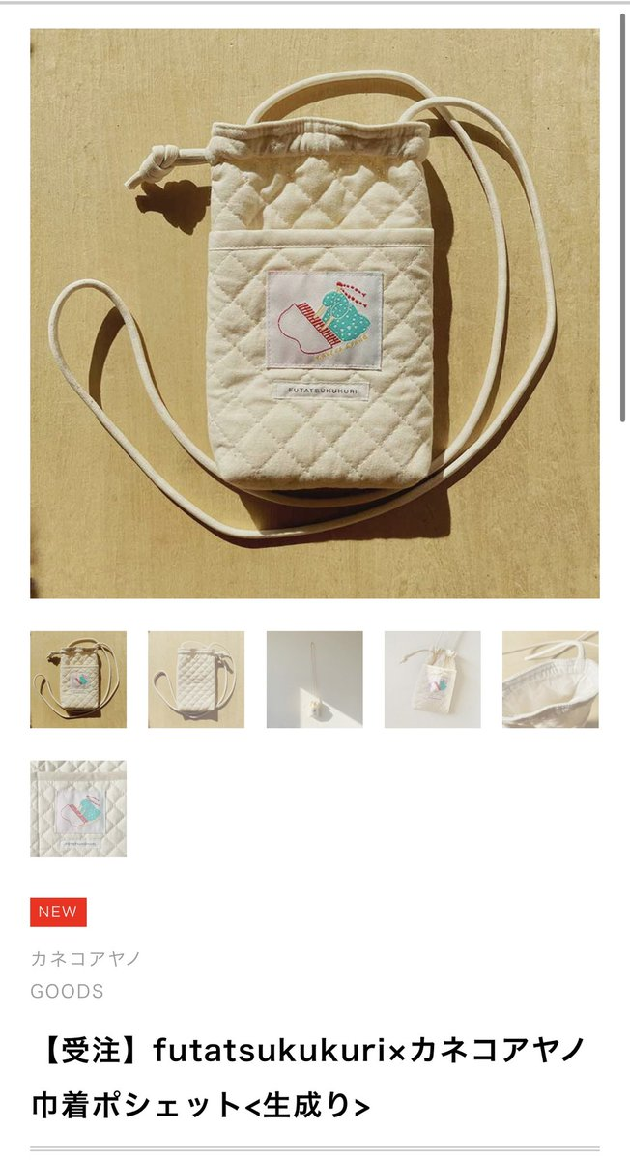
カネコアヤノのポシェットが出ます！ 私は愛されている

Slide 7

End ポシェットはあなたを煩雑さから解放します。

